Slide 1

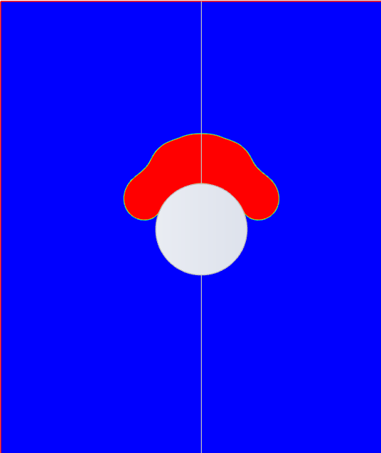
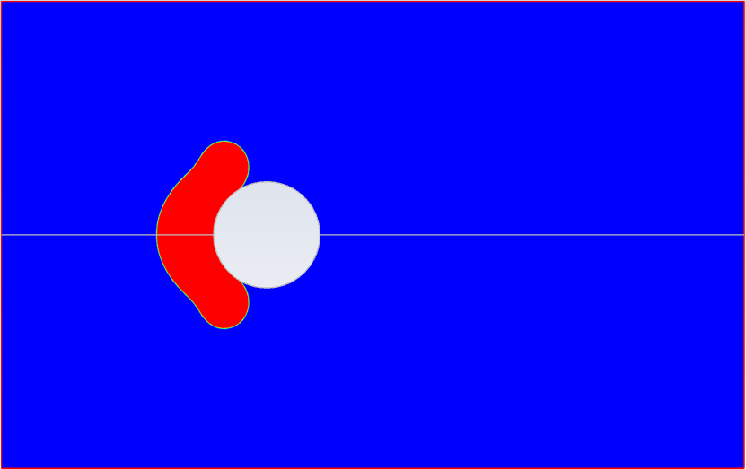
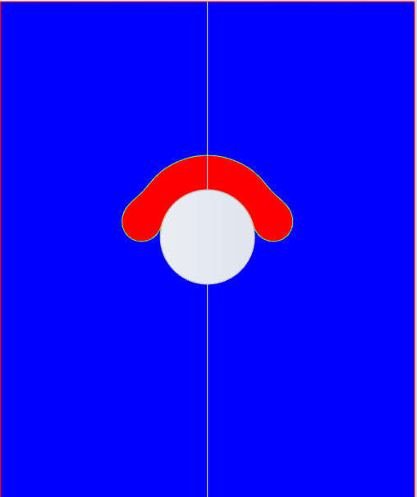
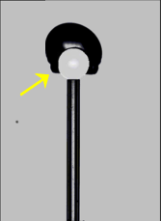
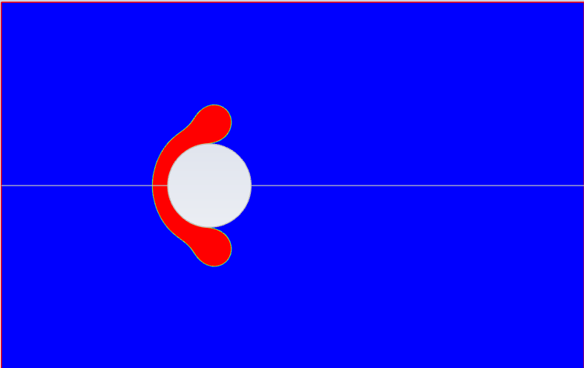
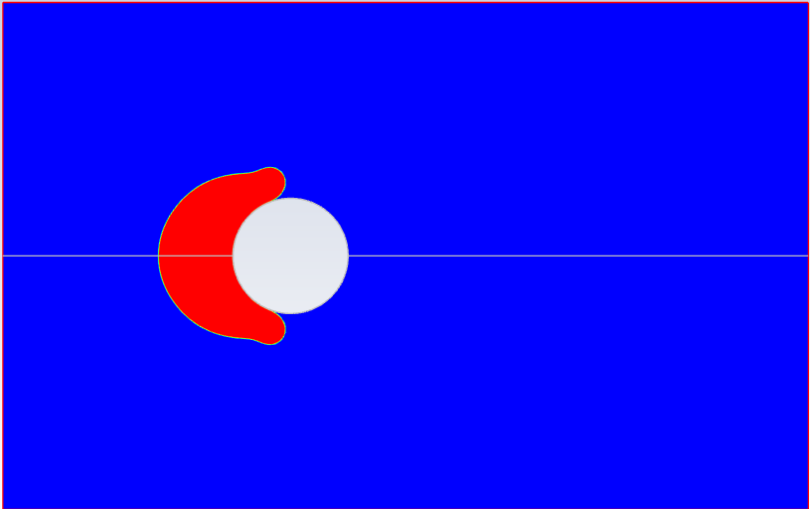
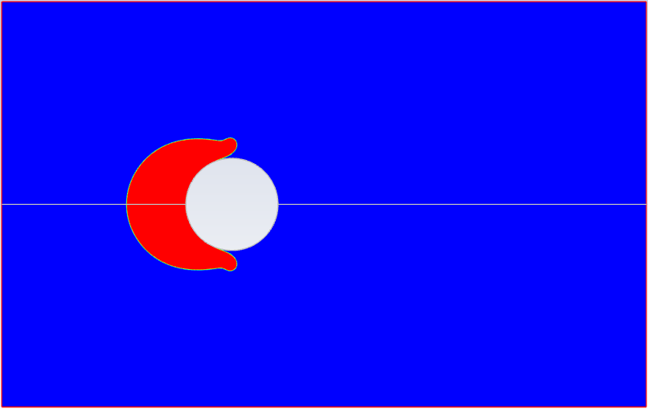
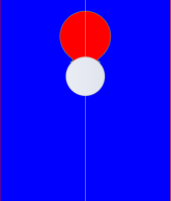
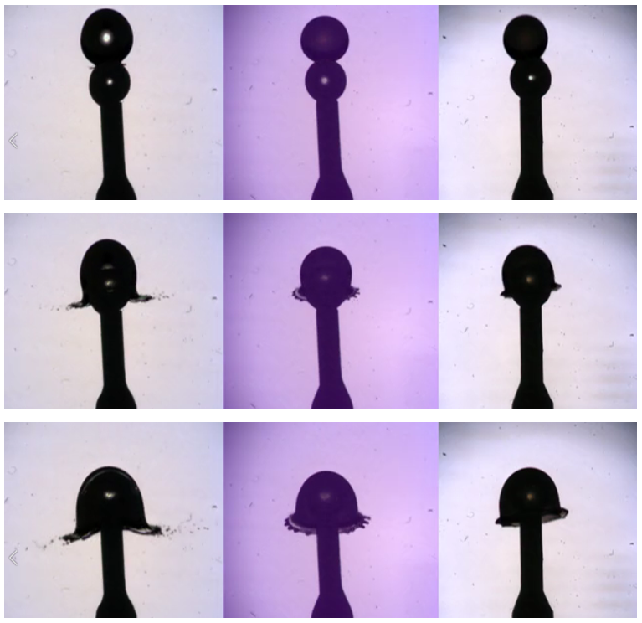

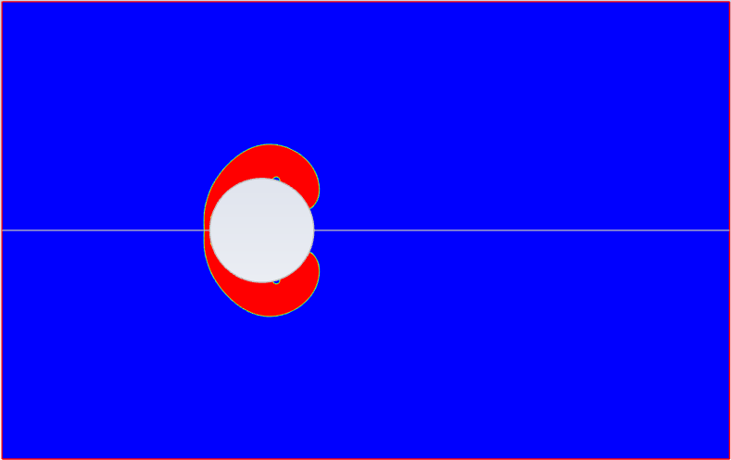
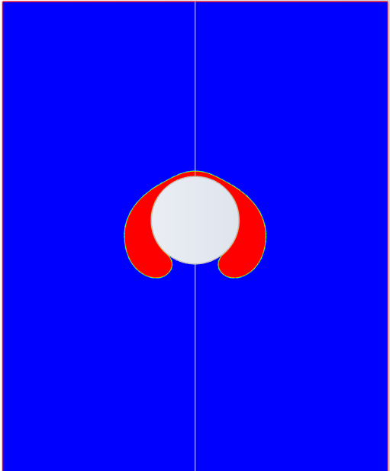
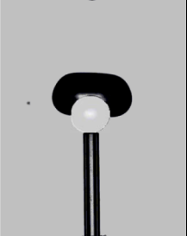
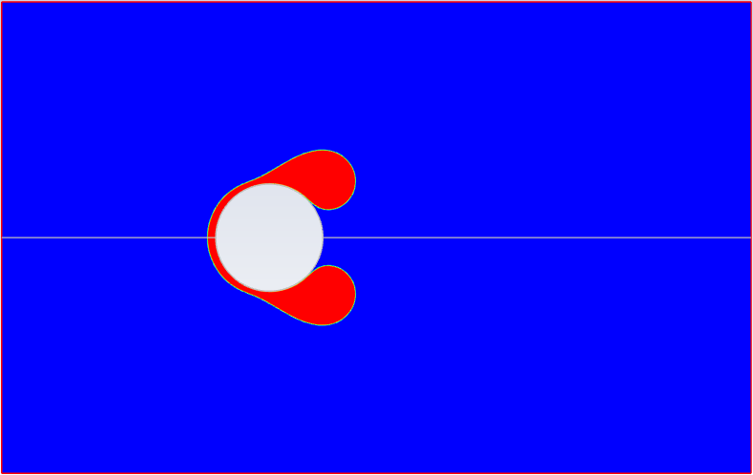
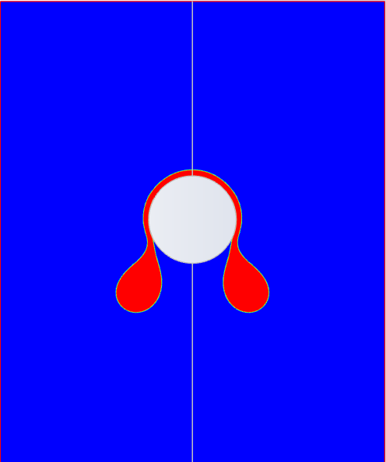
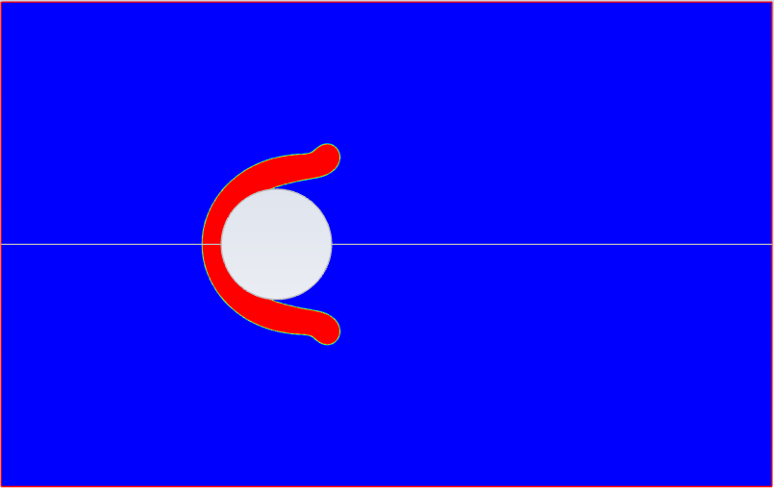

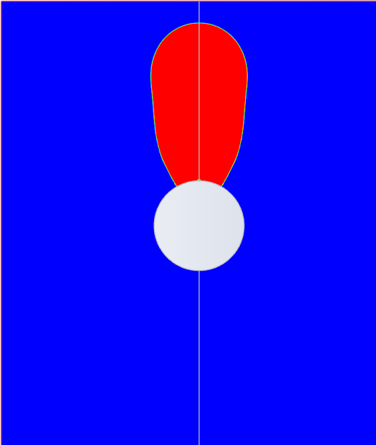
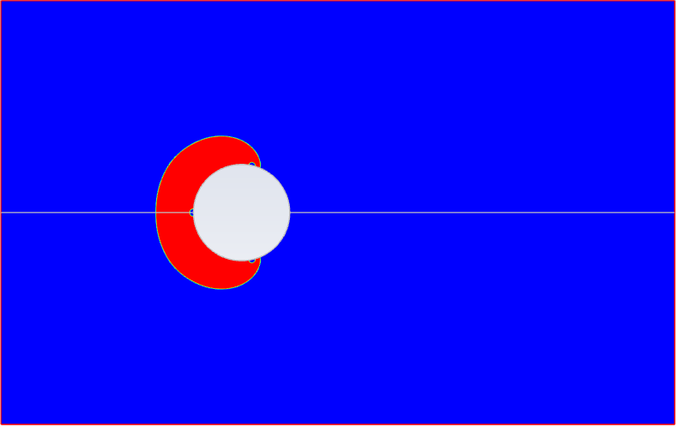
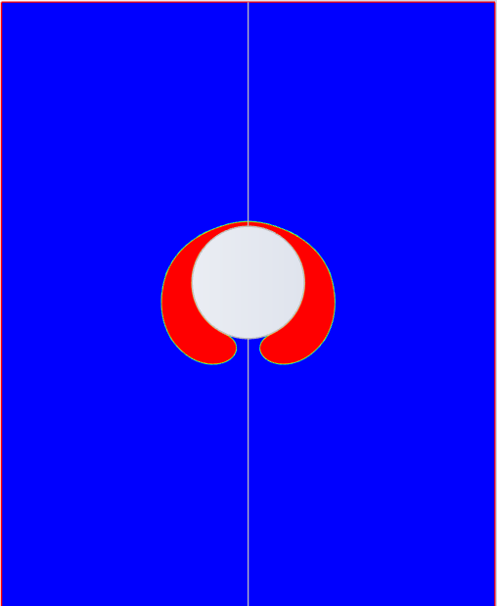
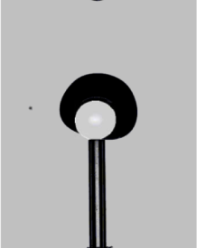
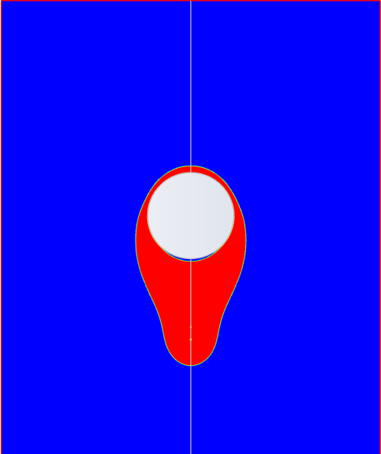
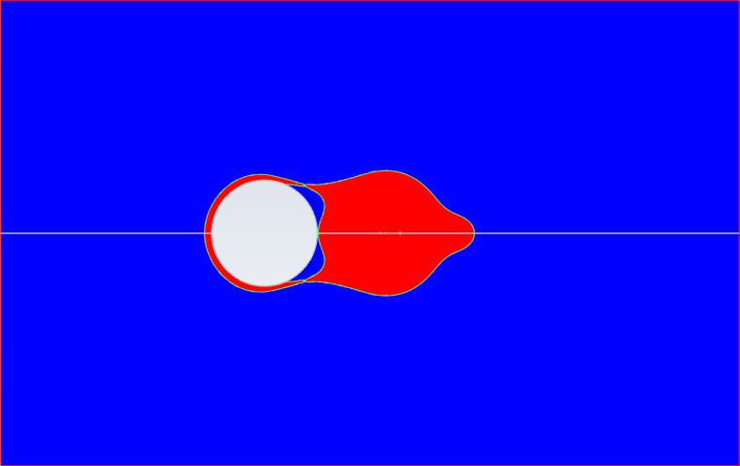
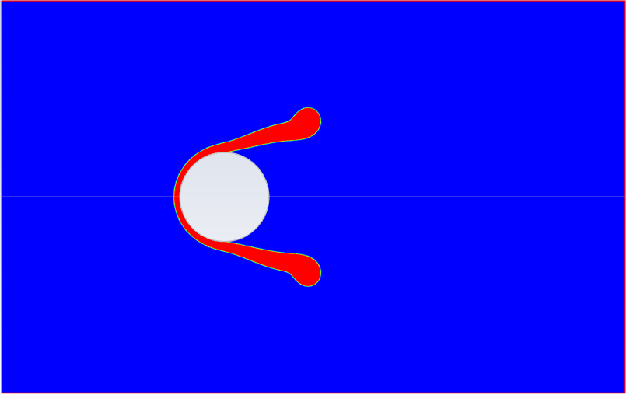
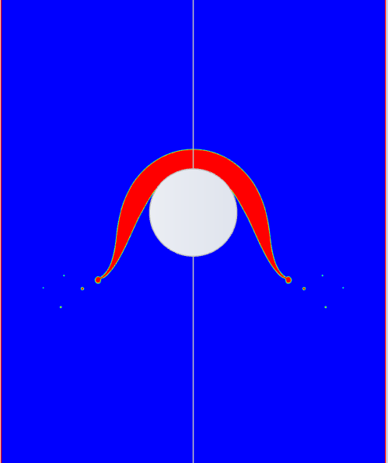
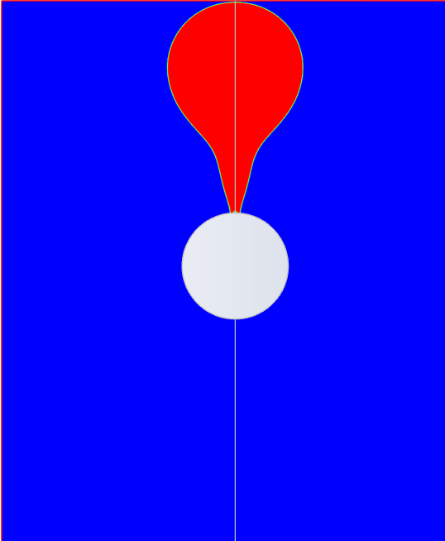
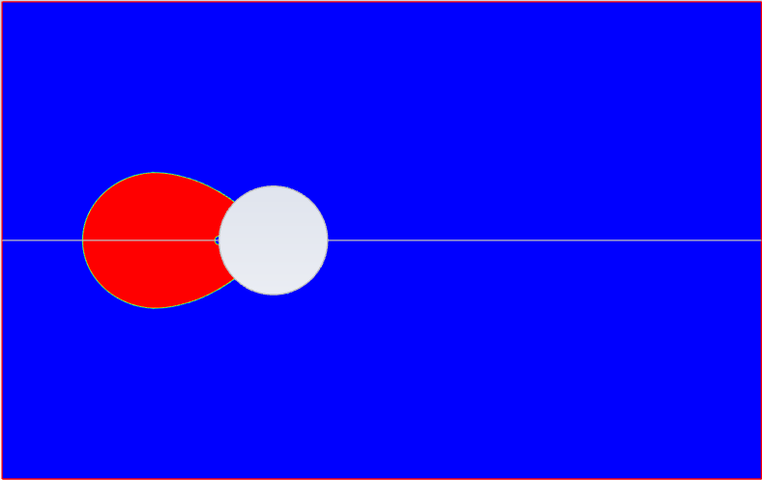
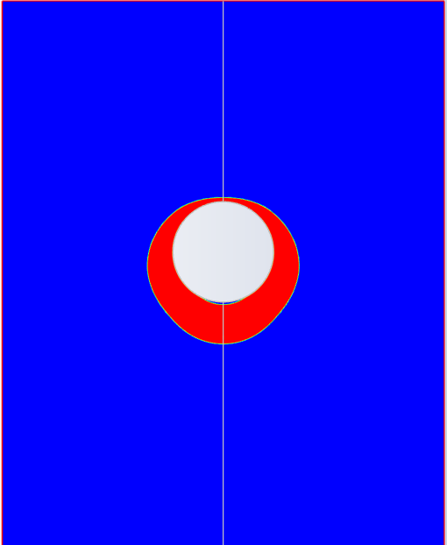
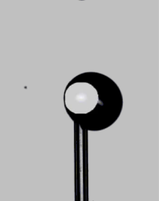
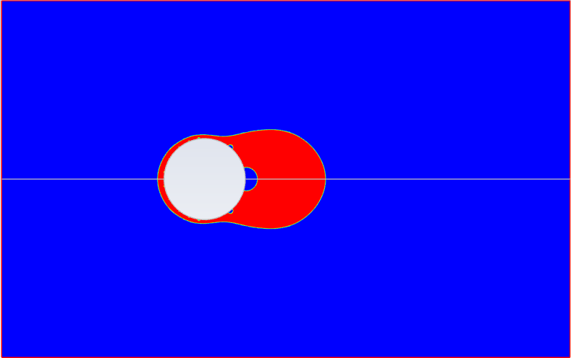
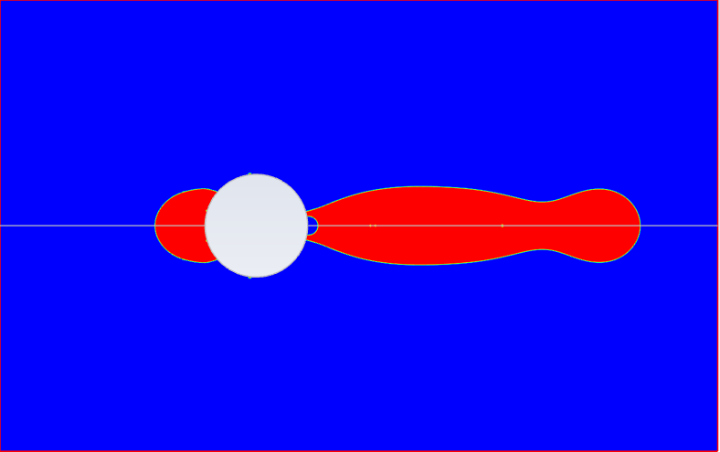
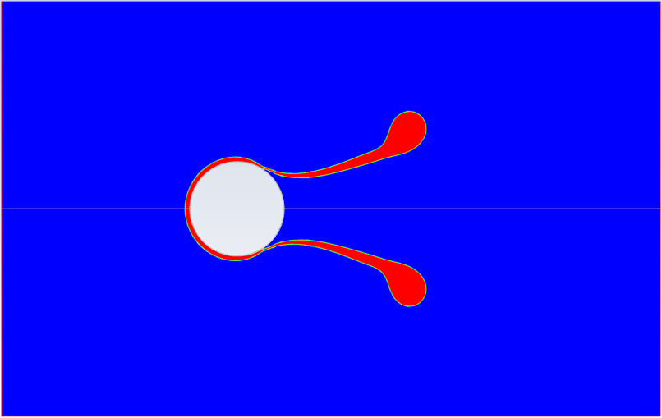
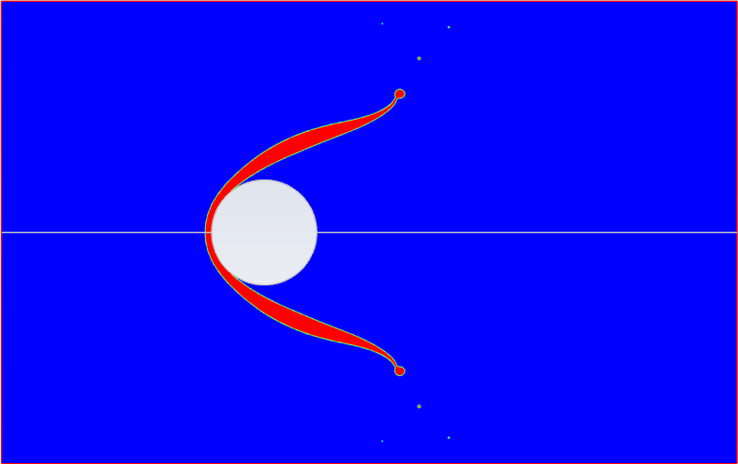
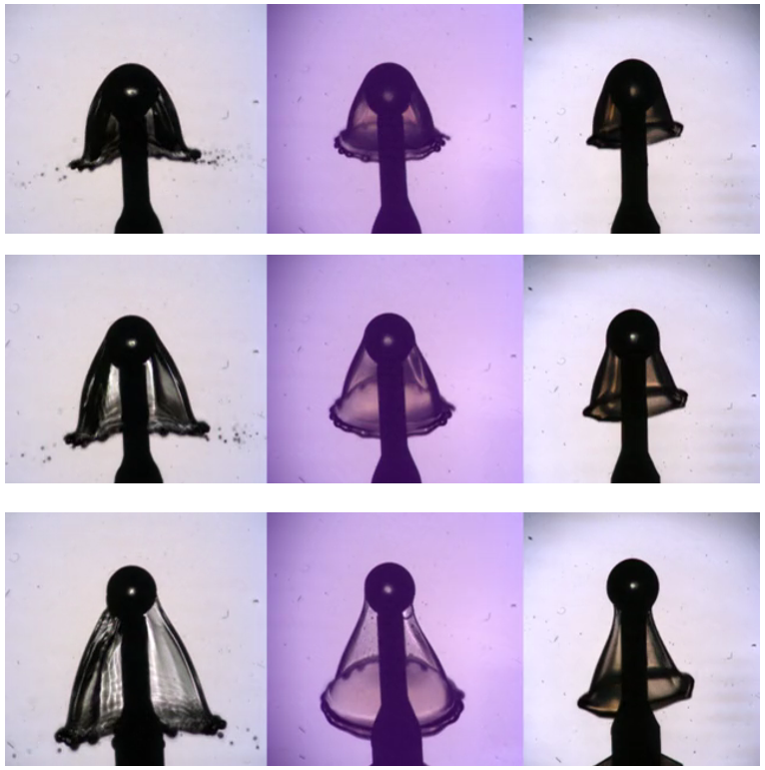
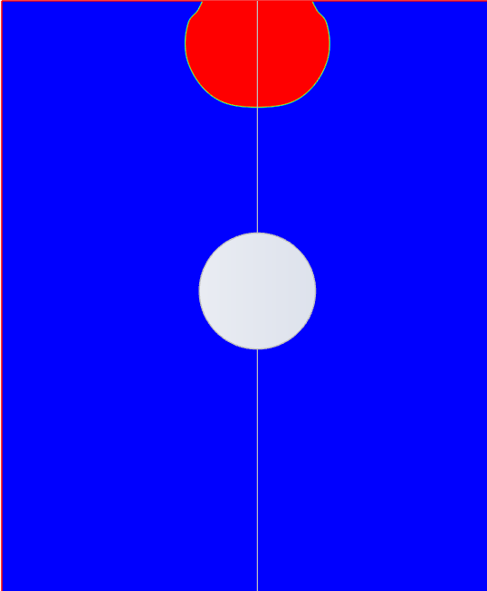
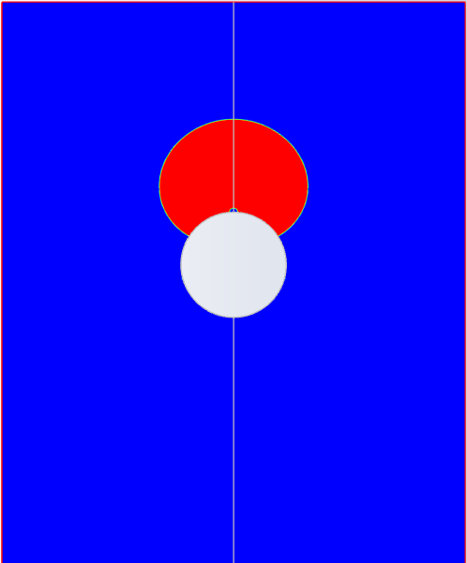
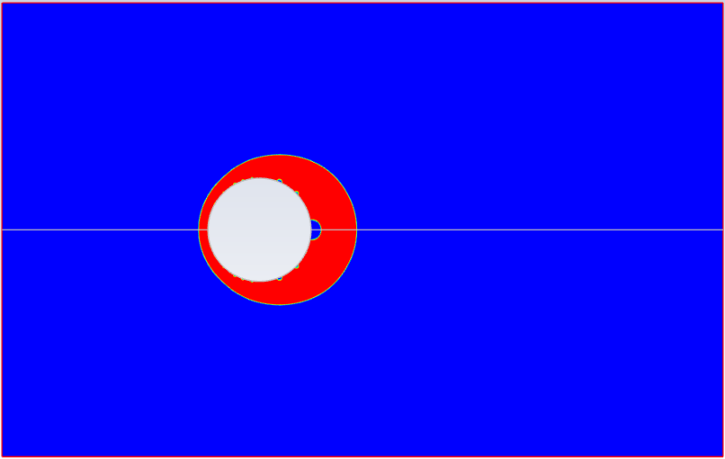
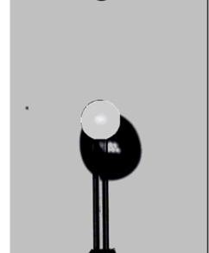
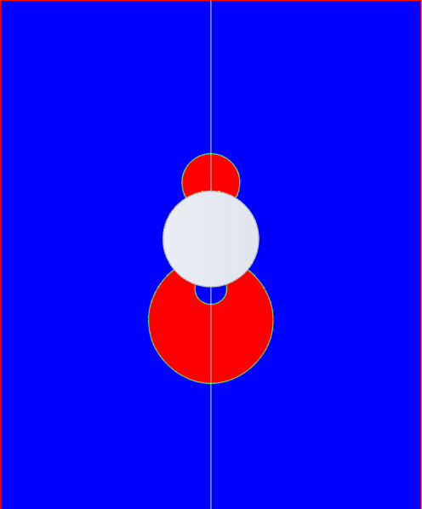

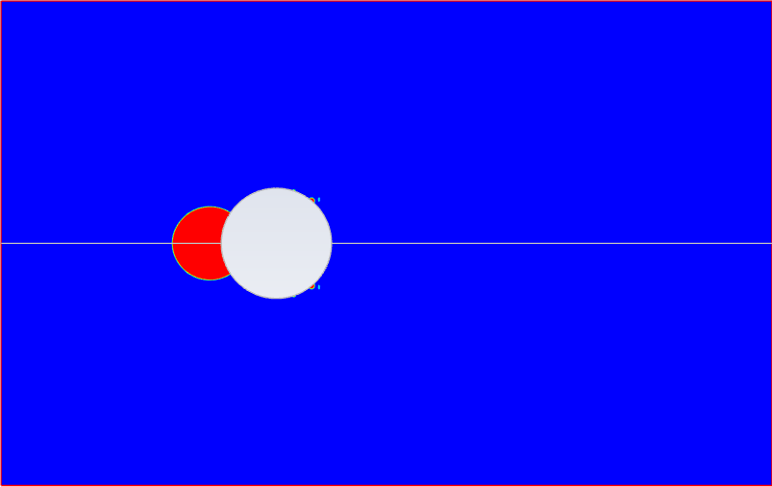
微细液滴与烟/尘颗粒作用的形态学及动力学演变规律
韦伯数
碰撞时间
完整反弹 完整附着 完全包裹附着(模拟与实验）破裂后完全附着 破裂后部分残留 成膜破裂 成膜破裂(模拟与实验）
液滴完全附着区
过渡区
液滴成膜破裂区
图5.雾滴与颗粒碰撞行为分类

Slide 2
微细液滴与烟/尘颗粒作用的形态学及动力学演变规律
韦伯数
碰撞时间
完整反弹 完整附着 完全包裹附着 破裂后完全附着 破裂后部分残留 成膜破裂 成膜破裂
反弹区
液滴完全附着区
过渡区
液滴成膜破裂区
图5.雾滴与颗粒碰撞行为分类

Slide 3
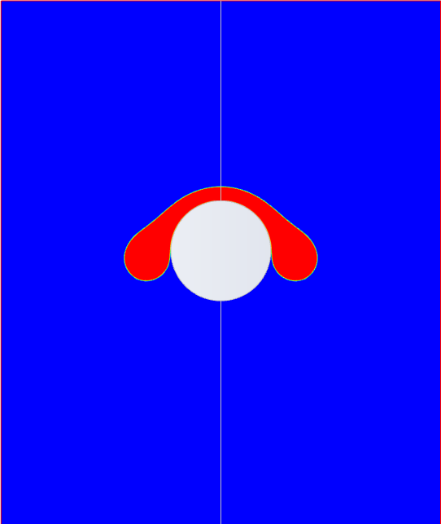
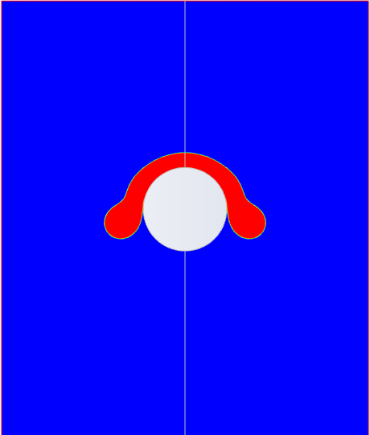
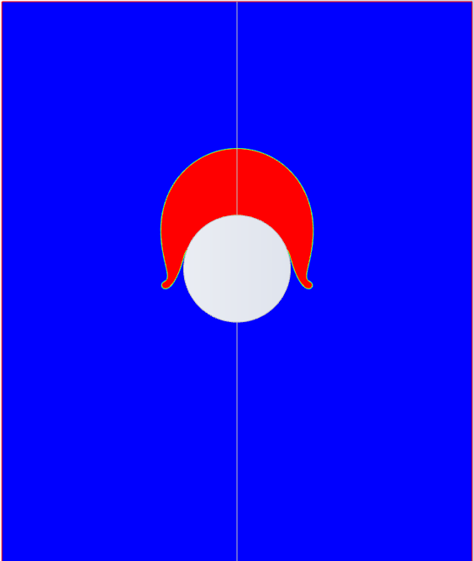
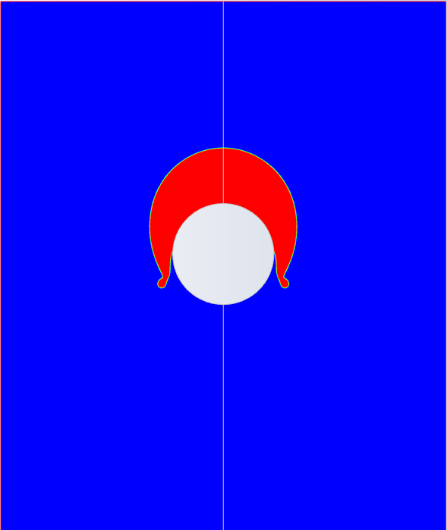
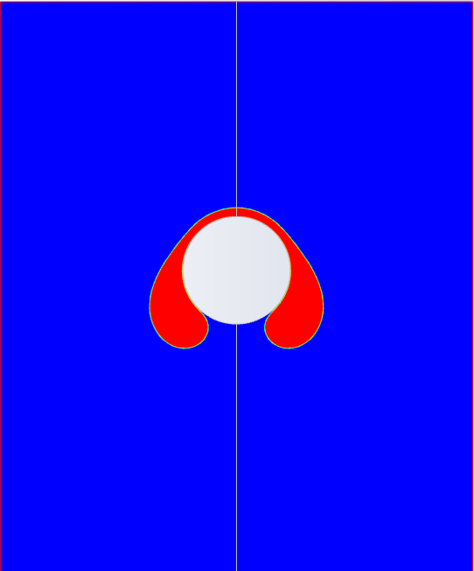
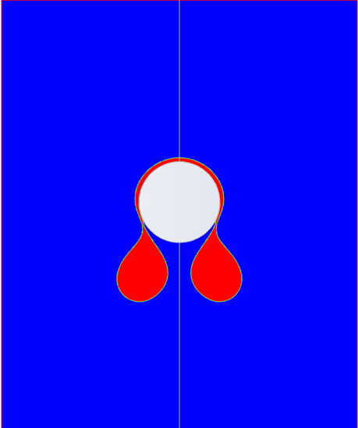
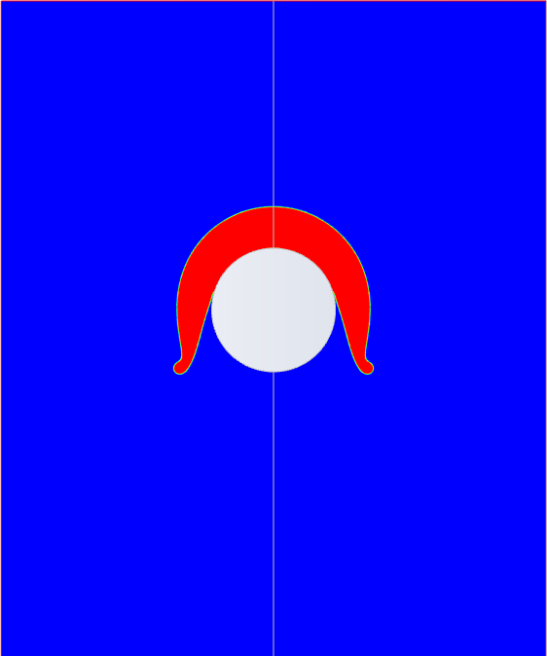

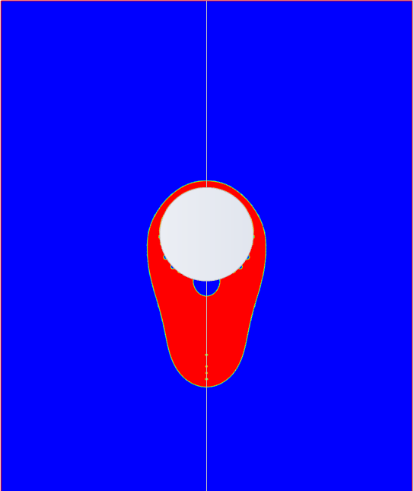
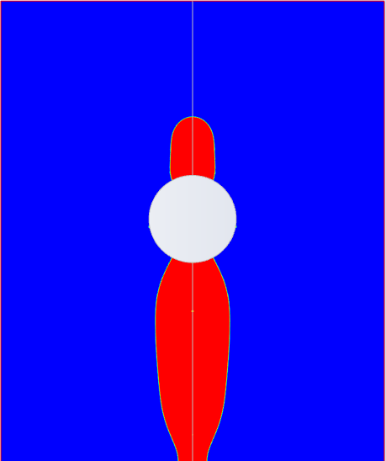
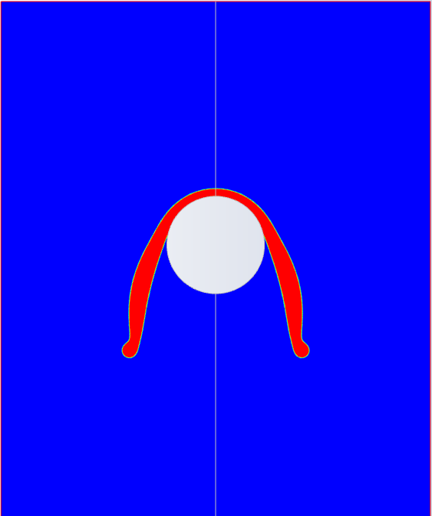
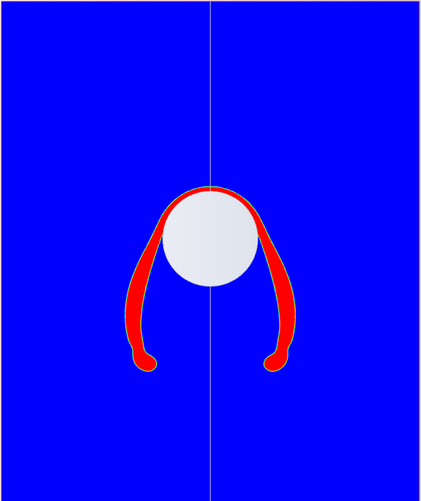
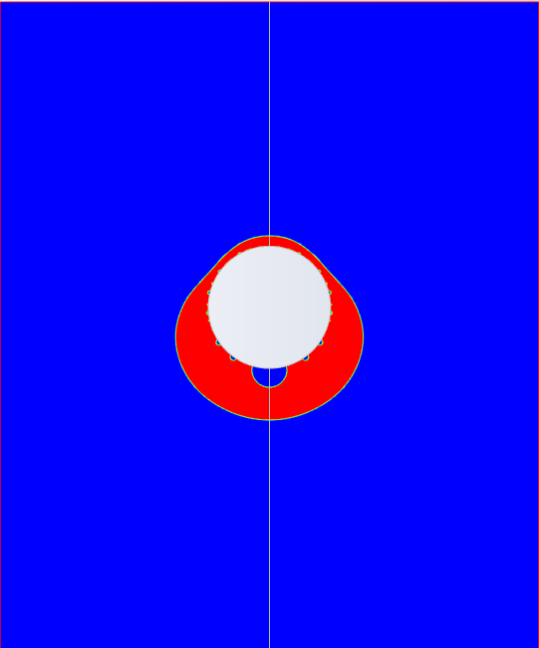






We or Re
Rebounding regime
Complete coalescence regime
Ligament ripping regime
Skirt splashing regime
Collision process time
No.136
We = 10.2
Re = 330.0
Oh = 0.00965
No. 110
We = 10.0
Re = 29.3
Oh = 0.108
No. 227
We = 22.6
Re = 44.0
Oh = 0.108
No. 17
We = 30.4
Re = 114.1
Oh = 0.0483
No. 10
We = 50.7
Re = 147.3
Oh = 0.0483
No. 125
We = 39.8
Re = 292.3
Oh = 0.0216
No. 8
We = 101.8
Re = 208.8
Oh = 0.0483
No. 2
We = 994.2
Re = 661.2
Oh = 0.0483
No. 139
We = 604.1
Re = 2545.6
Oh = 0.00965

Slide 4

Droplet
Particle
Axis Y
Axis of symmetry
Axis X
Direction of droplet velocity and gravity

Slide 5







During measurement
α
α
α
α
β
β
β
Expanding
Recoiling
During collision
α
β
α
β
α
α
β

Slide 6








膜状破裂区
过渡区
反弹区
完整附着区

Slide 8

膜状破裂区
过渡区
完整附着区与反弹区
过渡区

Slide 9
膜状破裂区
过渡区
完整附着区与反弹区
过渡区

Slide 10
D
C
A
B

Slide 11

D
C
A
B

Slide 12
D
C
A
B

Slide 13
3.5
3.0
D
2.5
C
log10(Re)
2.0
A
1.5
B
1.0

Slide 14
C
D
A
B

Slide 18





微细液滴与烟/尘颗粒作用的形态学及动力学演变规律
图6. 颗粒表面液滴残留比例无量纲拟合
图7. 撞击后颗粒承受动量比例无量纲拟合
液滴破裂临界点判别式：
液滴成膜破裂临界点判别式：
液滴成膜破裂区颗粒承受动量预测式：
液滴成膜破裂区液体残留比例预测式：
以上预测模型可为喷雾洗消系统的工况参数优化及洗消添加剂开发提供重要理论指导。
图8. 撞击过程液滴破裂行为临界点

